Slide 1
Изотерапия как метод психокоррекционного воздействия
подготовила:
студентка 331 группы
Корпань Ангелина
проверила:
профессор Шебанова В.И.

Slide 2
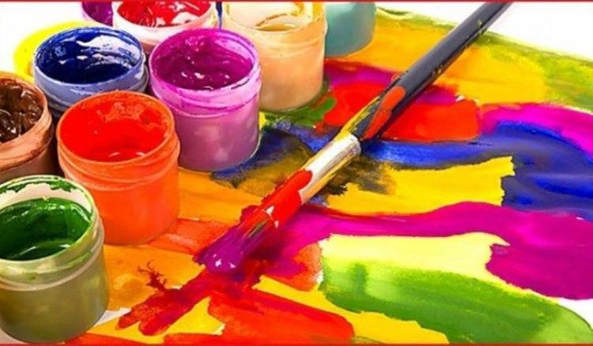
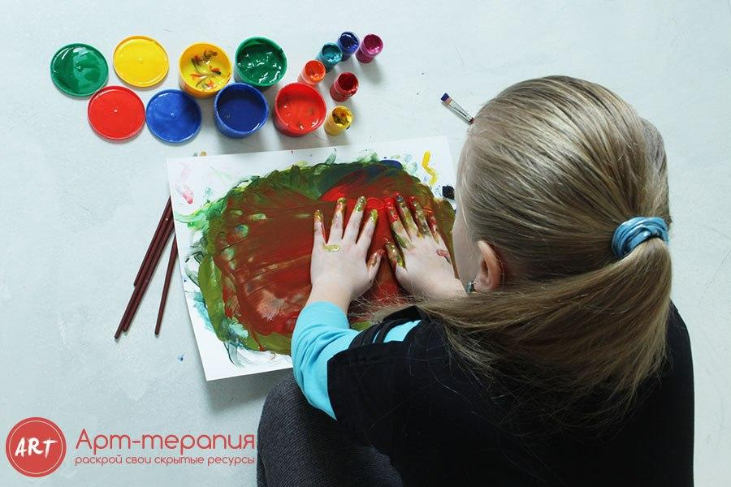
Понятие "Изотерапия"
Изотерапия – психотерапевтическая работа с использованием методов изобразительного искусства — одно из основных и часто используемых направлений арт-терапии, причем, как в пассивной (использование готовых произведений искусства), так и в активной ее форме – создании собственных творений.

Slide 3
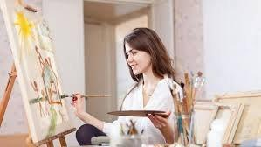
Суть изотерапии
1) Изобразительное творчество позволяет клиенту ощутить и понять самого себя;
2) Выразить свободно свои мысли и чувства, мечты и надежды;
3) Быть самим собой
4) Освободиться от негативных переживаний прошлого.
5) Позволяет клиентам отражать в сознании окружающую и социальную действительность, моделировать ее, выражать отношение к ней.

Slide 4
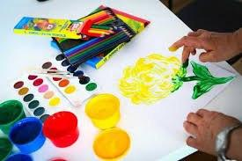
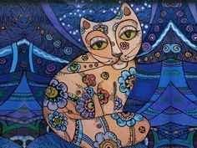
Виды занятий терапии
• Пассивный – он заключается в работе с уже созданными произведениями искусства (срисовка, создание уменьшенных копий и т.д.);
• Активный – создание чего-то нового, своего собственного видения каких-то вещей и предметов и отражения их в рисовании или лепке.

Slide 5
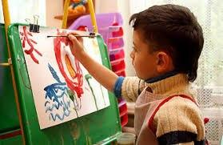
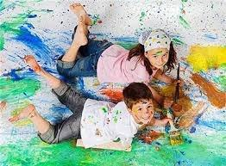
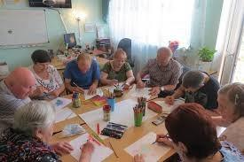
По количеству участников выделяют:
• Индивидуальные занятия;
• Парные;
• Групповые.

Slide 6
Объекты воздействия
-ЗПР
-речевые нарушения
-нарушения слуха
-аутизм
- затруднения вербального контакта

Slide 7
Проблемы с которыми поможет справиться изотерапия
выразить свои эмоции и чувства безопасным для себя и окружающих способом.
низкая самооценка.
проблемы с поведением.
проблемы в отношениях и/или семейные проблемы.
хронический стресс и психосоматические заболевания.

Slide 8
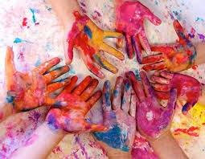
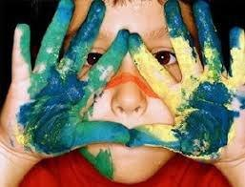
Этапы проведения изотерапии
1. Свободная активность перед творческим процессом.
2. процесс творческой деятельности.
3. Дистанцирование.
4. Процедура "Что ты видишь?".

Slide 9
Основные техники изотерапии
проективный рисунок
медитативный рисунок мандала
"марания"
"штриховка, каракули"

Slide 10
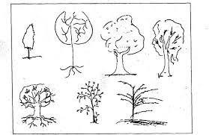
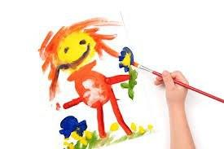
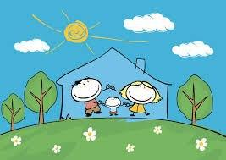
Техника "Проективный рисунок"
Цель: выявление и осознание трудно вербализуемых проблем и переживаний.
Сущность проективного рисунка. Управляя тематикой рисунков и направляя ее, можно добиться переключения внимания клиента, чтобы сконцентрировать его на конкретных значимых проблемах
Проективный рисунок позволяет:
- выявить и проработать страхи (особенно у детей);
- выявить и «проработать» затруднения в общении;
- разрешить эмоциональные проблемы и т.д.

Slide 11
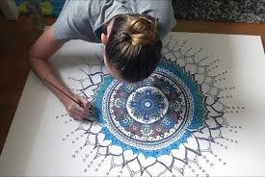
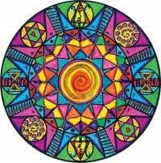
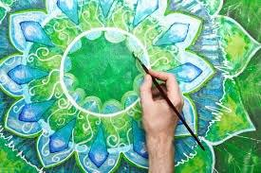
Техника "Мандалы"
Сущность работы с кругом. Круг является символом планеты Земля, а также символом защищенности материнского лона. Таким образом, создавая круг, очерчивается граница, защищающая физическое и психологическое пространство.
Спонтанная работа с цветом и формой внутри круга способствует:
- изменению состояния сознания человека;
- вызывает разнообразные психосоматические феномены;
- открывает возможность для духовного роста личности.

Slide 12
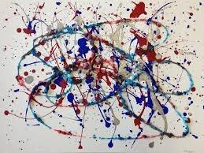
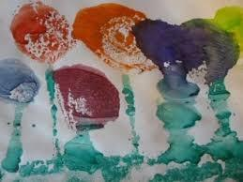
Техника "Марания"
В буквальном понимании «марать» — значит «пачкать, грязнить». В условиях арт-терапии, речь идет о спонтанных рисунках выполненных в абстрактной манере.
Марания могут проходить не только в виде непосредственных раскрашиваний, размазываний.
При помощи мараний можно рисовать такие вещи, как страхи, гнев, в дальнейшем преобразовывать их во что-то позитивное. Хорошие результаты имеют марания в сочетании со спонтанным заполнением и последующим вырезанием предмета: бабочка, платье, лепестки цветов и т.д.

Slide 13
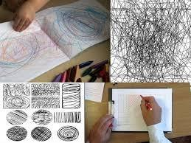
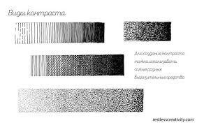
Техника «Штриховка, каракули»
Штриховка – это графика. Изображение создается без красок, с помощью карандашей и мелков. Под штриховкой и каракулями в нашем случае понимается хаотичное или ритмичное нанесение тонких линий на поверхность бумаги, пола, стены, мольберта и пр.
Штриховки и каракули помогают расшевелить ребенка, дают почувствовать нажим карандаша или мелка, снимают напряжение перед рисованием.

Slide 14
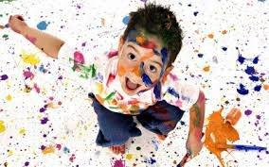
Подведем итоги:
Психокоррекционные занятия с применением изотерапии способствуют изучению чувств, идей и событий, развитию межличностных навыков и отношений, укреплению самооценки и уверенности в себе.

Slide 15
Внимание!
Спасибо за внимание!

